Slide 1
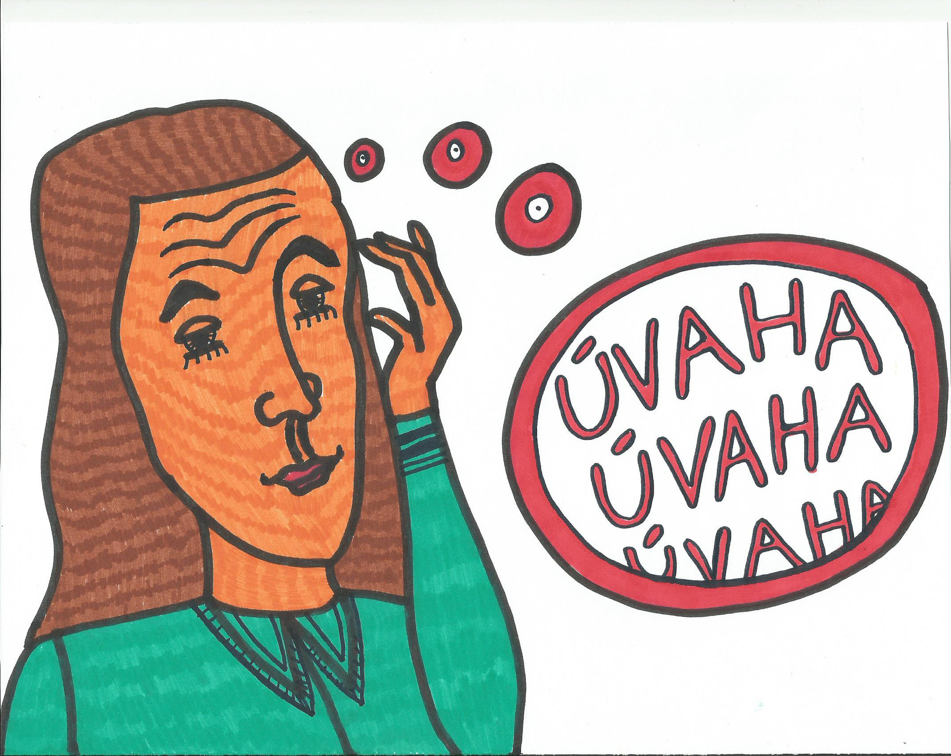
Autor: Naděžda Ružičková

Slide 2
ÚVAHA je útvar slohového postupu úvahového
Autor se zamýšlí na základě získaných poznatků nad problémem, aby dospěl k
obecnějšímu závěru.

Slide 3
Hloubku úvahy ovlivňuje osobnost autora:
úroveň myšlení
životní zkušenosti
bohatství poznatků

Slide 4
Úvahu můžeme nalézt v:
uměleckém stylu (úvahy postav a vypravěče)
publicistickém stylu (úvodník, komentář)
odborném stylu (vědecké hypotézy, výhledy)
Charakter úvahy může být : historický, filozofický nebo citově podbarvený.

Slide 5
Charakteristické rysy:
přemýšlí o faktech a hodnotí je
vyvozuje obecné závěry, ale nepoučuje
vyjadřuje subjektivní postoje a názory autora
využívá bohatý spisovný jazyk (včetně metafor a obrazů), řečnické otázky, věty zvolací

Slide 6
OSNOVA:
Úvod - cíl úvahy (o čem a proč)
Vlastní úvaha - přemýšlení (uvažování, hodnocení, dílčí myšlenky)
Závěr - zdůraznění, shrnutí (vyvození základní myšlenky úvahy)

Slide 7
ÚKOL:
Napište do sešitu odpovědi na
následující otázky. Vytvořte souvislý
text:
O kterém tématu přemýšlím nejčastěji?
Proč?
K jakým závěrům docházím?

